Slide 1
Projeto de Microcontroladores: Automação Industrial
Grupo G7

Slide 2

StartUp
HEALTHUS
HEALTH + THUS
“Saúde do negócio, simplesmente assim!”

Slide 3
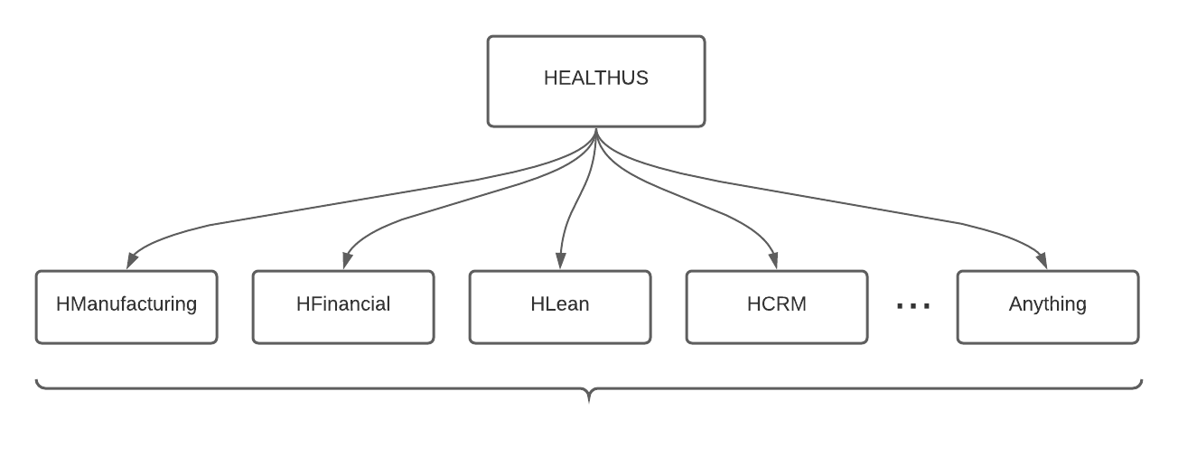
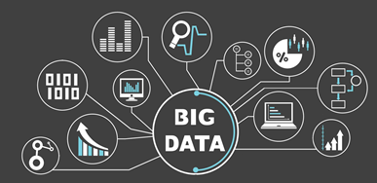
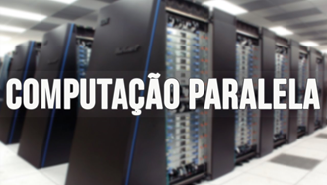

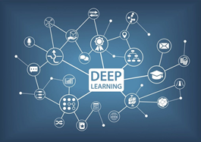
HEALTHUS

Slide 4
HEALTHUS
COLABORADORES = INSTRUTORES DE INTELIGÊNCIA ARTIFICIAL REMOTA.
PLANO ESPECÍFICO: SOLUÇÃO ESPECÍFICA DO NEGÓCIO.
PLANO MENSAL: SOLUÇÃO COMPLETA COM ATUALIZAÇÕES DOS TREINAMENTOS DA INTELIGÊNCIA ARTIFICIAL.

Slide 5
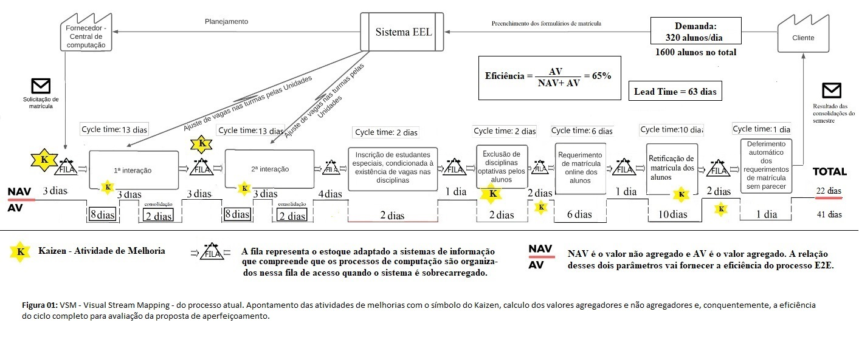
HEALTHUS
HManufacturing
PROGRAMA PILOTO PARA CRIAR UM MAPEAMENTO DE FLUXO DE VALOR REMOTO
VSMR:

Slide 6
Justificativa
A quarta revolução industrial tem prometido um novo modelo de monitoramento, conhecido como indústria 4.0. O trabalho proposto possui como contribuição para o desenvolvimento desta indústria, a priori, a redução do tempo gasto com processos de produção que não agregam valor para o produto final (os quais se identificam principalmente no período de estocagem do produto); se utiliza para isso, da automatização e informatização com disponibilização do fluxo de valor em tempo real, para que o gerenciamento do processo e, consequente, otimização deste, seja realizado remotamente.

Slide 7
Como podemos automatizar o chão de uma fábrica com microcontroladores?

Slide 8
Materiais e Sistemas
ESP32
Conexão WIFI
Protocolo MQTT;
NTP Client
Sensor RFID
Python
Power BI

Slide 9
Mapear o fluxo de produção e estabelecer um estado futuro de fluxo otimizado

Slide 10
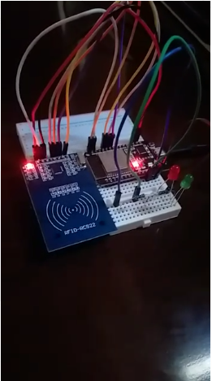
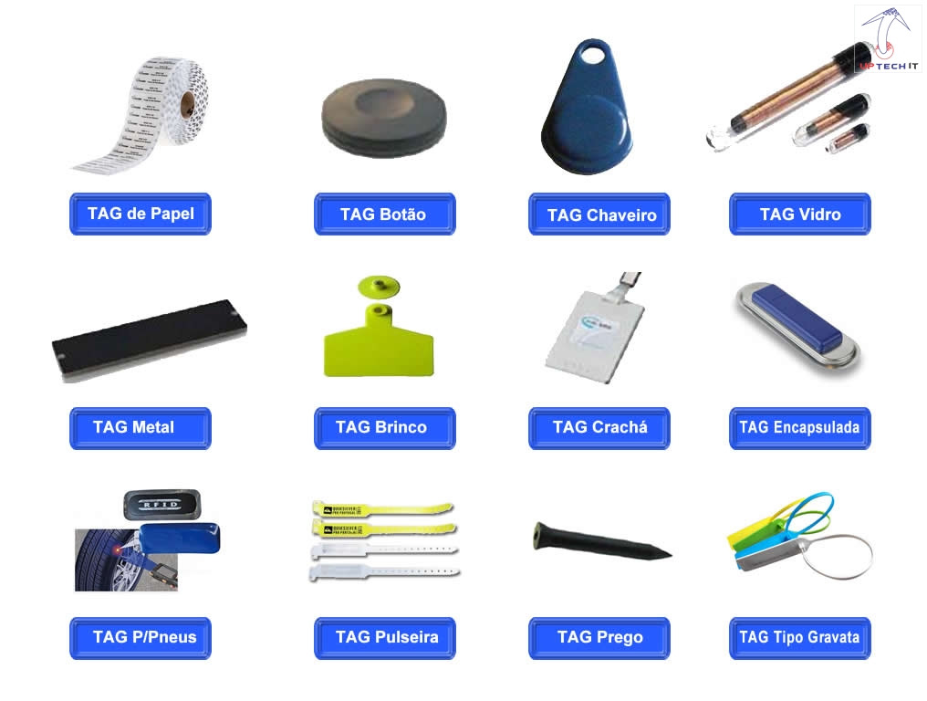
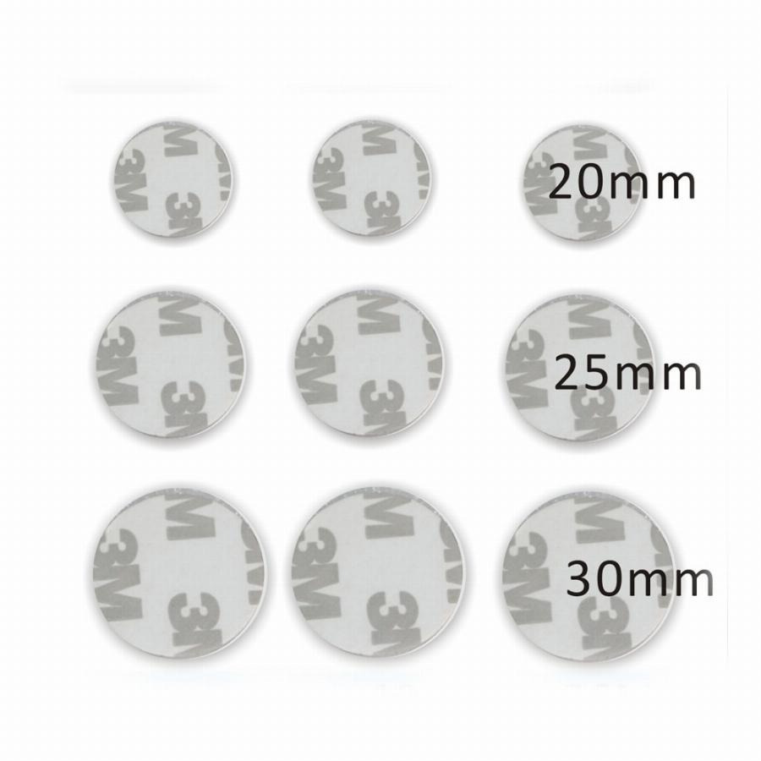
Leitor RFID com ESP32

Slide 11
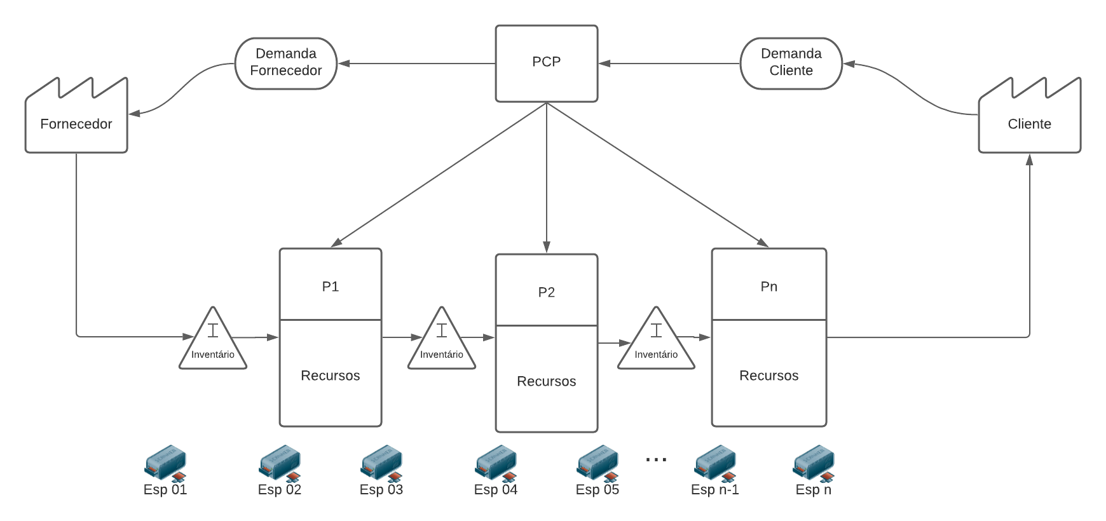
VSMR

Slide 12
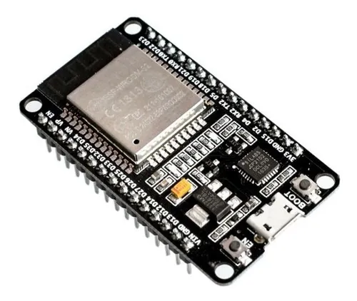
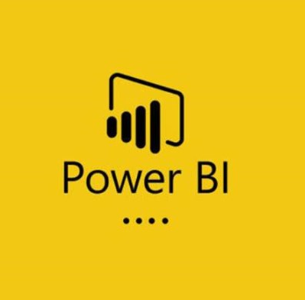
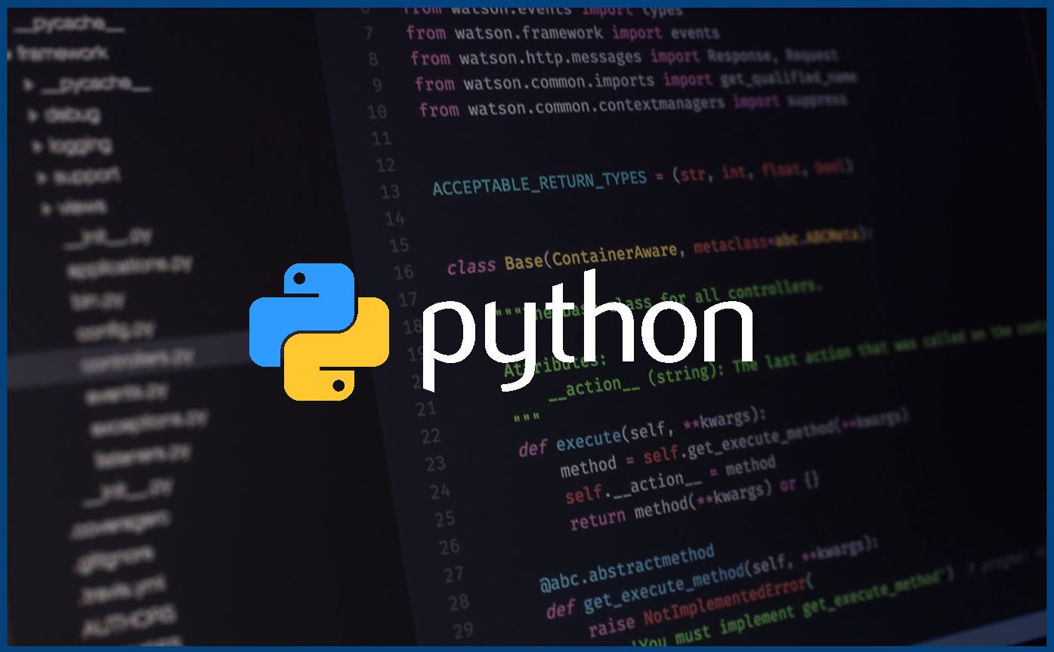

Procedimento
Os micro-controladores irão informar o momento que o material passa por cada etapa e enviarão os dados para o broker.
O Python irá ser um intermediário que assinará o Broker e tratar os dados no Broker para um arquivo em formato CSV para uso do POWERBI.
O PowerBI apresentar as informações, que o usuário poderá ver e interagir na versão de desktop ou mobile.

Slide 13
Contribuição de cada Colaborador no Projeto vsmR
HManufaturing

Slide 14
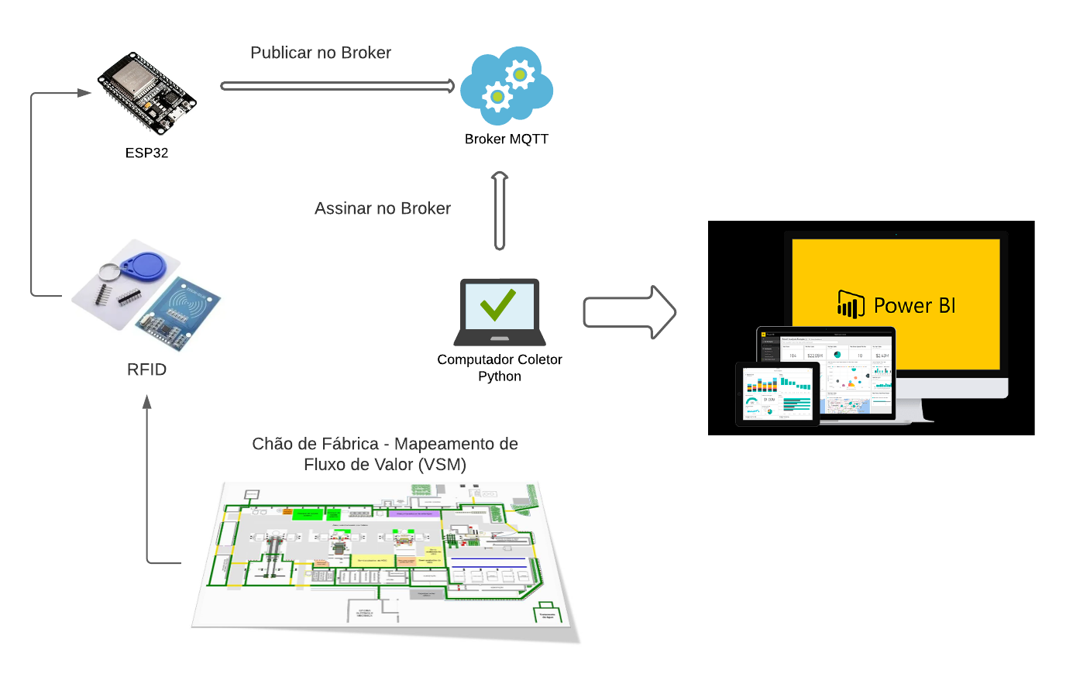
Mapeamento de Fluxo de Valor Remoto (vsmR)

Slide 15
Projeto com Microcontrolador ESP32
Desenvolvimento ESP32
Conexão WIFI
Protocolo MQTT;
NTP Client
Sensor RFID
Comunicação Broker em Python
Apoio em Power BI

Slide 16
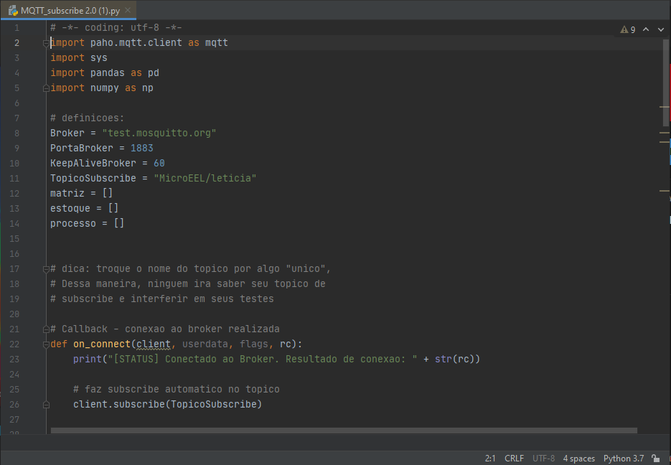
Desenvolvimento Python - Tratamento de Dados
Bibliotecas implementadas
Paho MQTT Client
Sys
Pandas
Numpy
1) Recebimento dos dados
2) Criação de matrizes e tratamento
dos dados
3) Atualização do arquivo CSV

Slide 17
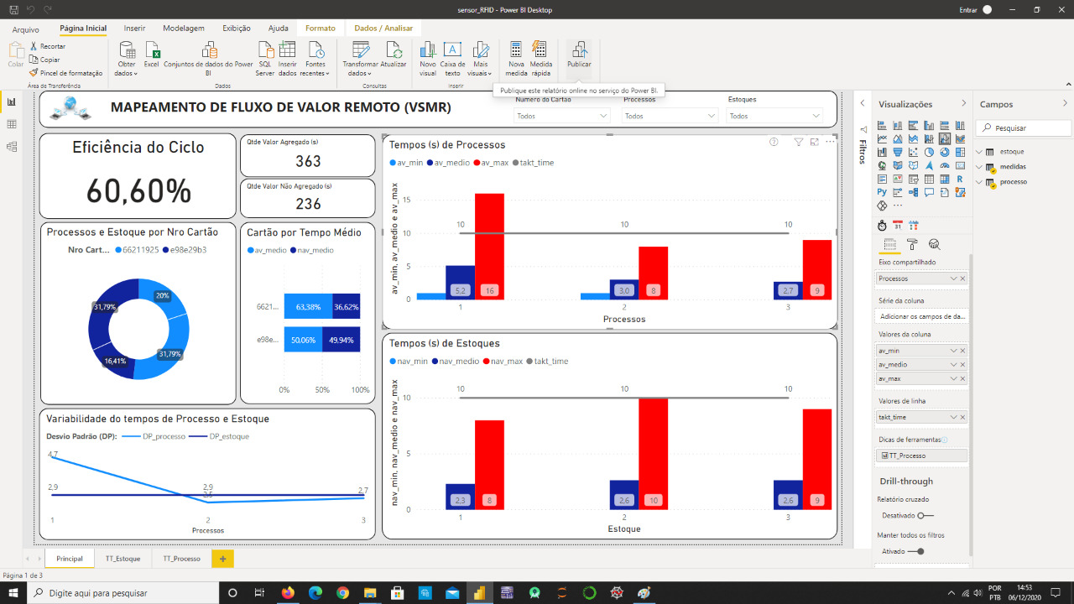
POWER BI

Slide 18
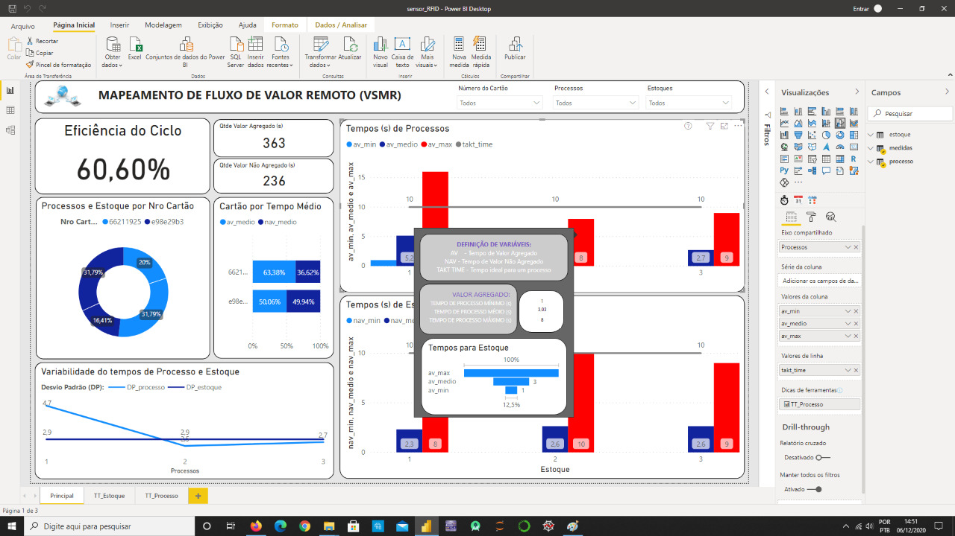
POWER BI

Slide 19


Documentação
Escrita do relatório final:
Introdução;
Revisão teórica;
Metodologia;
Resultados e discussão;
Conclusão.
VSM, ESP32, RFID, NTPClient, Broker MQTT, Python, Power BI;
Teoria, montagem, circuito, bibliotecas, fluxogramas, tratamento dos dados, etc.

Slide 20


Obrigado Prof. Shigue pela oportunidade de trabalhar com esse projeto que envolveu tantas tecnologias!!!
Para maiores informações técnicas acessar o link no YouTube:
https://www.youtube.com/watch?v=iNQ7zz7R2L0&feature=youtu.be

